Slide 1
Introducción a los protocolos de enrutamiento dinámico
Conceptos y protocolos de enrutamiento. Capítulo 3

Slide 2
Objetivos
Describir la función de los protocolos de enrutamiento dinámico y ubicar estos protocolos en el contexto del diseño de redes actual.
Identificar varias formas de clasificar los protocolos de enrutamiento.
Describir cómo los protocolos de enrutamiento usan las métricas e identificar los tipos de métricas que usan los protocolos de enrutamiento dinámico.
Determinar la distancia administrativa de una ruta
y describir su importancia para el proceso de enrutamiento.
Identificar los distintos elementos de la tabla de enrutamiento.

Slide 3
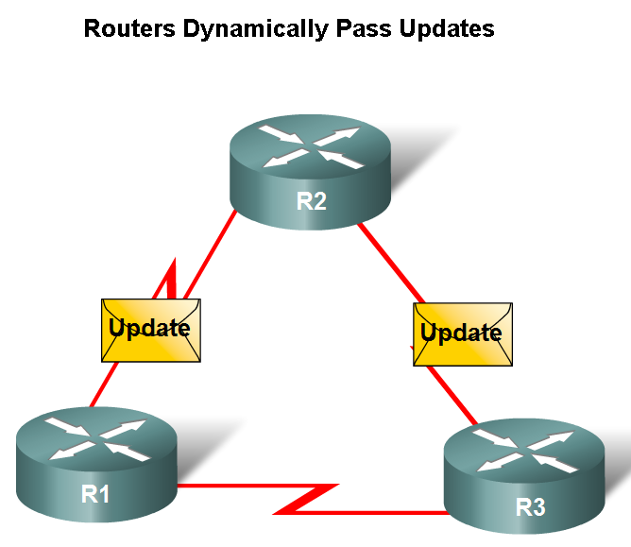

Protocolos de enrutamiento dinámico
Funciones de los protocolos de enrutamiento dinámico:
  - Compartir información de forma dinámica entre routers.
  - Actualizar las tablas de enrutamiento de forma automática
  cuando cambia la topología.
  - Determinar cuál es la mejor ruta a un destino.

Slide 4
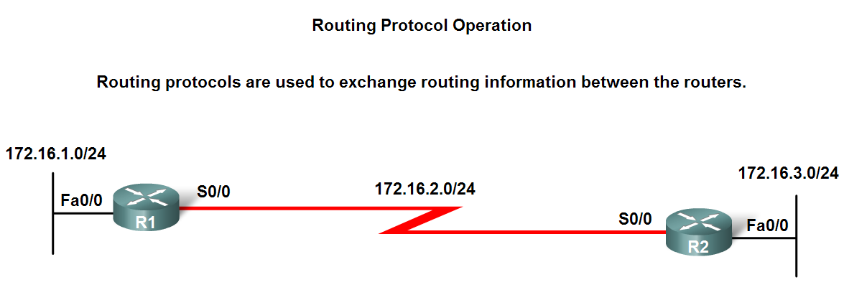

Protocolos de enrutamiento dinámico
El objetivo de los protocolos de enrutamiento dinámico es:
  - Descubrir redes remotas
  - Mantener la información de enrutamiento actualizada
  - Seleccionar la mejor ruta a las redes de destino
  - Brindar la funcionalidad necesaria para encontrar una nueva mejor ruta si la actual deja de estar disponible

Slide 5
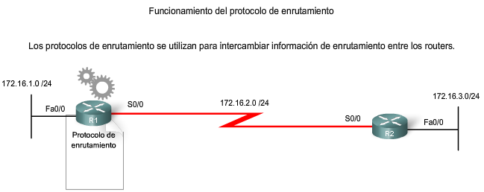
Protocolos de enrutamiento dinámico
Componentes de los protocolos de enrutamiento dinámico
  Algoritmo
    En el contexto de los protocolos de enrutamiento, los algoritmos se usan para facilitar información de enrutamiento y determinar la mejor ruta.
  Mensajes de los protocolos de enrutamiento
    Estos mensajes se utilizan para descubrir routers vecinos
    e intercambiar información de enrutamiento.

Slide 6
Protocolos de enrutamiento dinámico
Ventajas del enrutamiento estático:
  - Puede realizar copias de seguridad de varias interfaces
  o redes en un router
  - Es fácil de configurar
  - No se necesitan recursos adicionales
  - Es más seguro
Desventajas del enrutamiento estático:
  - Los cambios de la red requieren reconfiguraciones manuales.
  - No permite una escalabilidad eficaz en topologías grandes

Slide 7
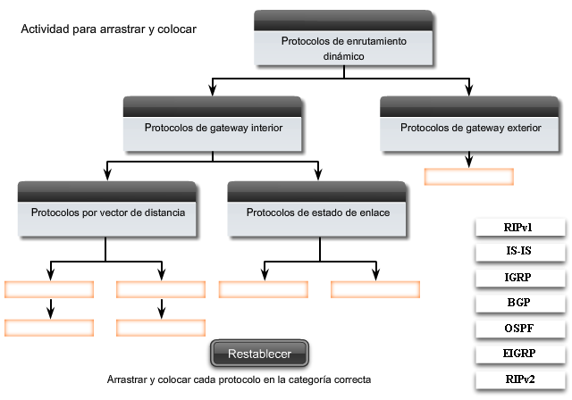
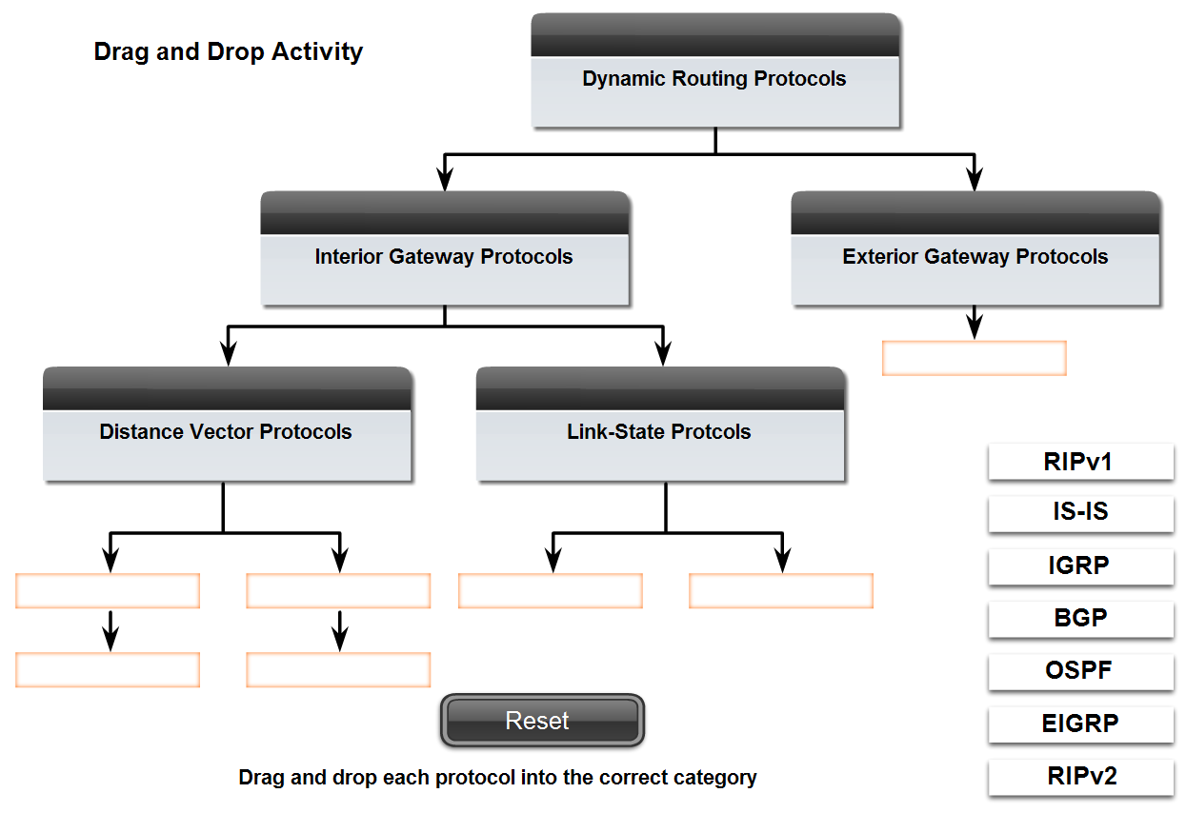
Clasificación de protocolos de enrutamiento
Los protocolos de enrutamiento dinámico se agrupan según sus características. Por ejemplo:
  - RIP
  - IGRP
  - EIGRP
  - OSPF
  - IS-IS
  - BGP
Un sistema autónomo es un grupo de routers controlados por una autoridad única.

Slide 8
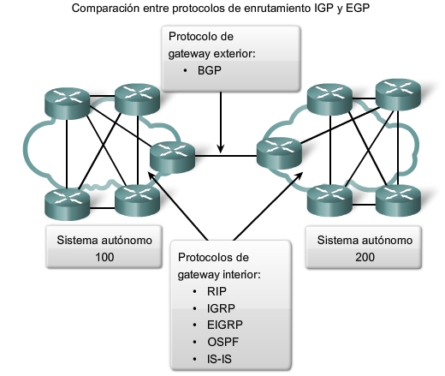
Clasificación de protocolos de enrutamiento
Tipos de protocolos de enrutamiento:
  - Protocolos de gateway interiores (IGP)
  - Protocolos de gateway exterior (EGP)

Slide 9
Clasificación de protocolos de enrutamiento
Protocolos de enrutamiento de gateway interior (IGP)
  - Se usan para el enrutamiento dentro de un sistema autónomo
  y dentro de redes individuales
  - Por ejemplo: RIP, EIGRP, OSPF
Protocolos de enrutamiento exterior (EGP)
  - Se usan para el enrutamiento entre sisteas autónomos
  - Por ejemplo: BGPv4

Slide 10
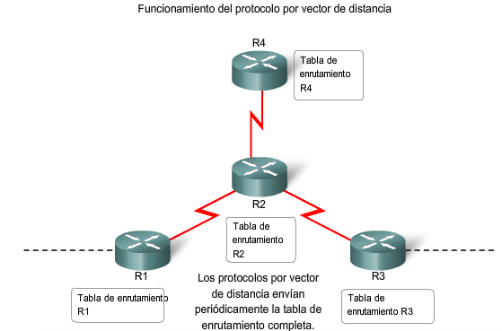


Clasificación de protocolos de enrutamiento
IGP: comparación de los protocolos de enrutamiento de vector de distancia con los de estado de enlace
  Vector de distancia
  Las rutas se anuncian como vectores
  de distancia y dirección
  Brinda una vista incompleta
  de la topología de la red
  Por lo general, se realizan
  actualizaciones periódicas
  Estado de enlace
  Se crea una vista completa
  de la topología de la red
  Las actualizaciones no son
  periódicas

Slide 11
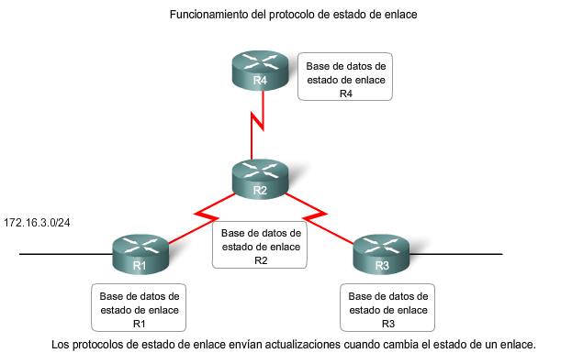
Clasificación de protocolos de enrutamiento

Slide 12
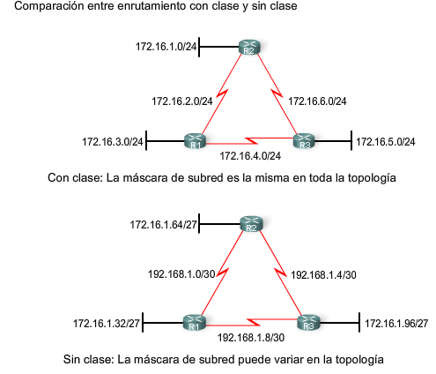
Clasificación de protocolos de enrutamiento
Protocolos de enrutamiento classful
  NO envían la máscara
  de subred durante las actualizaciones de enrutamiento
Protocolos de enrutamiento classless
  Envían la máscara de subred durante las actualizaciones de enrutamiento

Slide 13
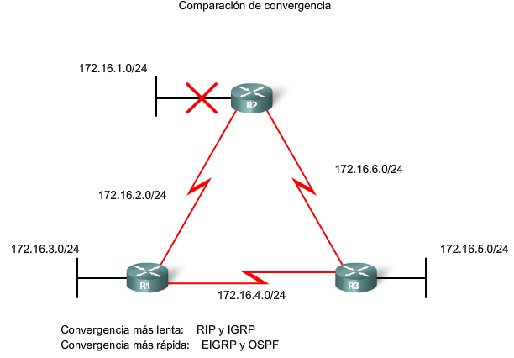
Clasificación de protocolos de enrutamiento
La convergencia se define como el estado en el que las tablas de enrutamiento de todos los routers son uniformes

Slide 14
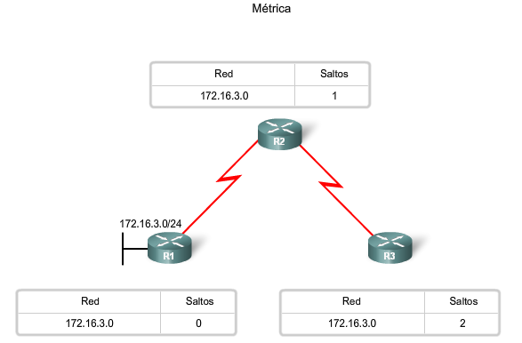
Métricas de los protocolos de enrutamiento
Métrica
  Es un valor que usan los protocolos de enrutamiento para determinar qué rutas son mejores que otras.

Slide 15
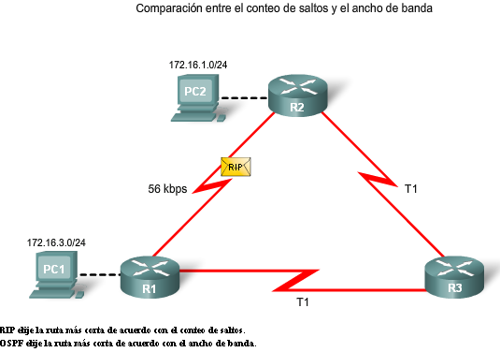
Métricas de los protocolos de enrutamiento
Métricas usadas en los protocolos
de enrutamiento IP:
  - Ancho de banda
  - Costo
  - Retraso
  - Conteo de saltos
  - Carga
  - Confiabilidad

Slide 16
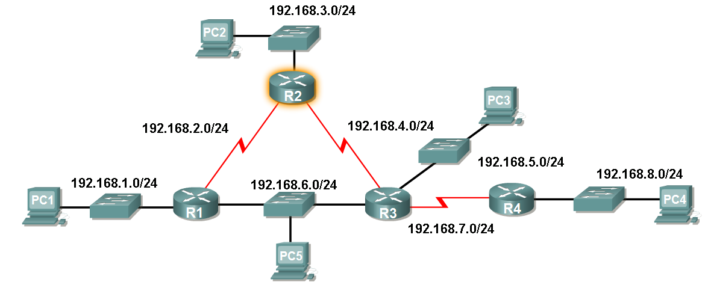
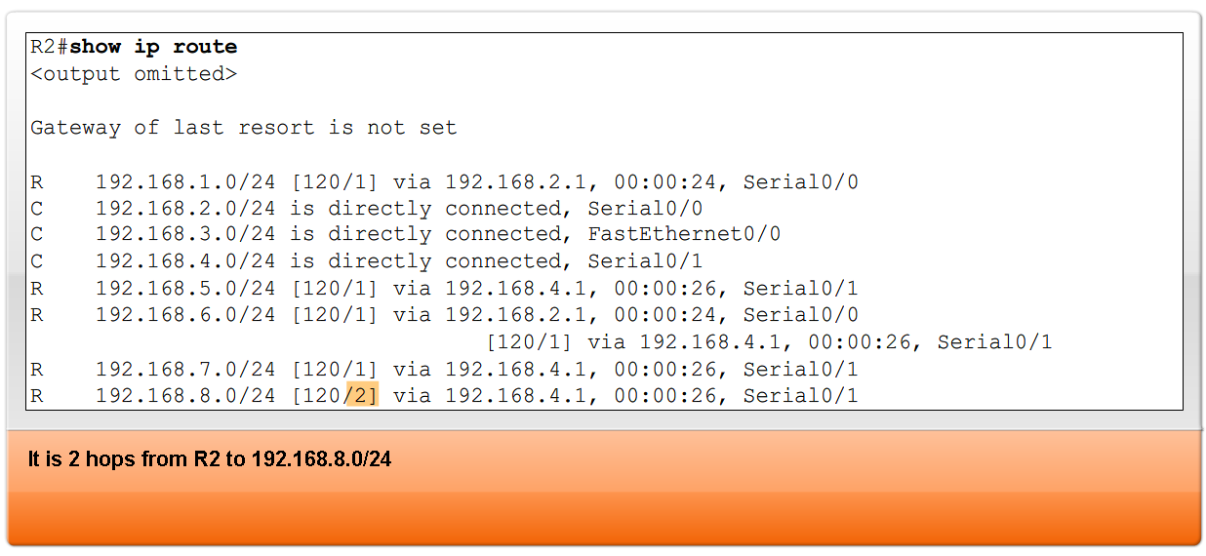
Métricas de los protocolos de enrutamiento
El campo de métrica de la tabla de enrutamiento
Métrica que se usa
para cada protocolo
de enrutamiento:
  - RIP: conteo de saltos
  - IGRP y EIGRP: ancho de banda (usado por defecto), retraso (usado por defecto), carga, confiabilidad
  -IS-IS y OSPF:
  costo, ancho de banda (implementación de Cisco)

Slide 17
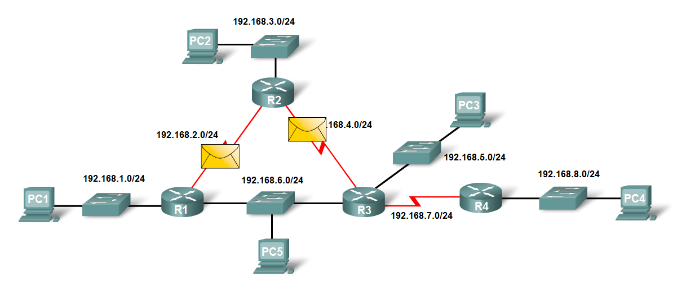
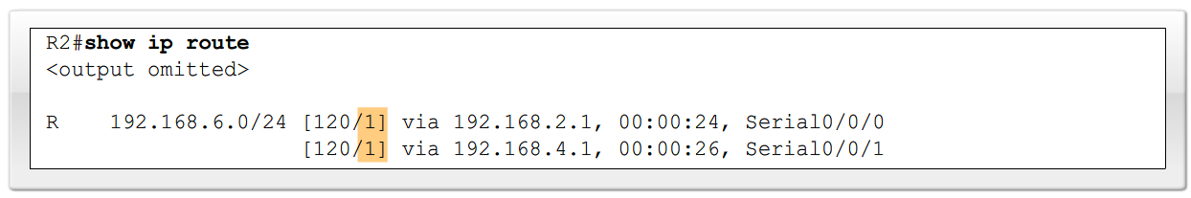
Métricas de los protocolos de enrutamiento
Balanceo de carga
  Ésta es la capacidad de un router de distribuir paquetes entre varias rutas de igual costo.

Slide 18
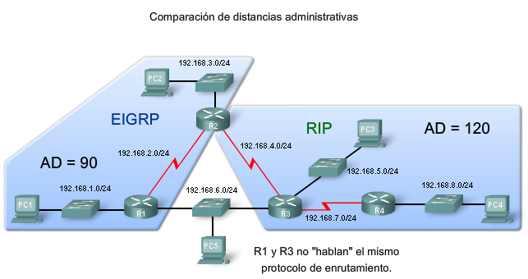
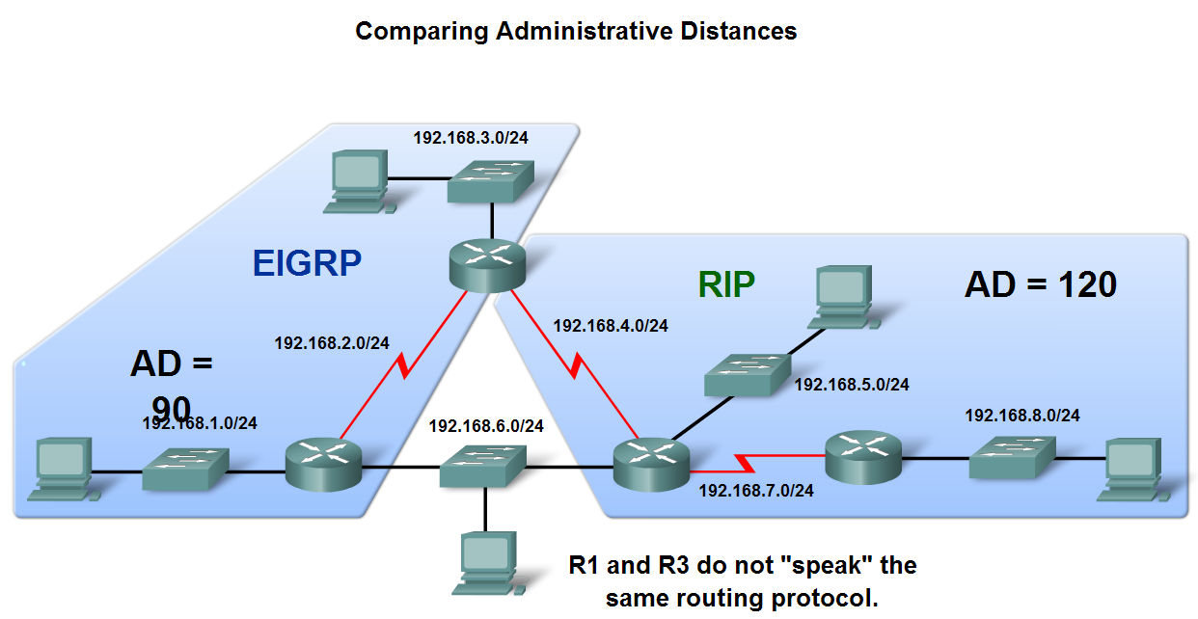
Distancia administrativa de una ruta
Objetivo de una métrica
  Es un valor calculado que se usa para determinar la mejor ruta a un destino.
Objetivo de la Distancia Administrativa
  Es un valor numérico que especifica la preferencia por una ruta determinada.

Slide 19
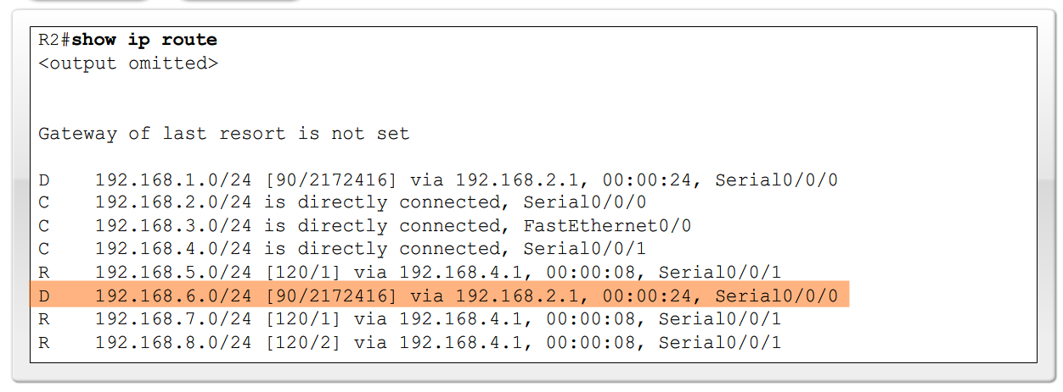

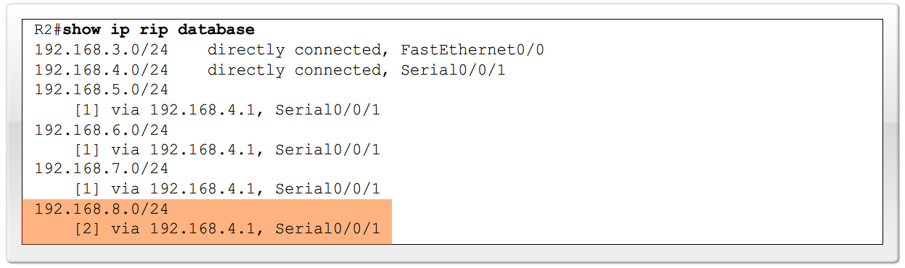
Distancia administrativa de una ruta
Identificación de la Distancia Administrativa (AD)
en una tabla de enrutamiento
  Es el primer número del valor entre paréntesis de la tabla de enrutamiento.

Slide 20
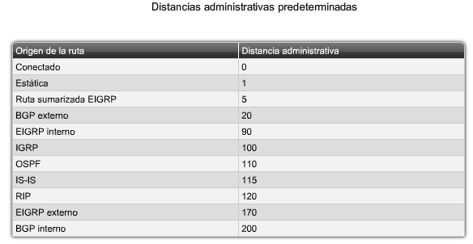
Distancia administrativa de una ruta
Protocolos de enrutamiento dinámico

Slide 21
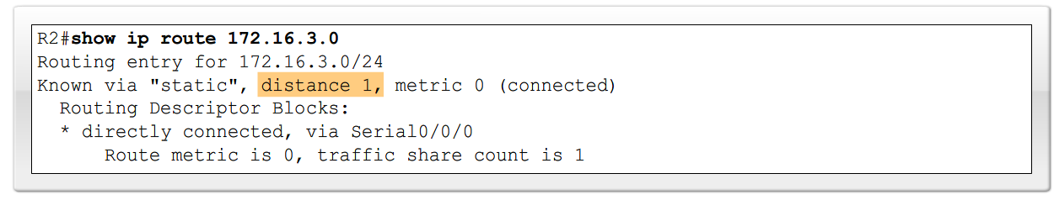
Distancia administrativa de una ruta
Rutas conectadas directamente
  Tienen una AD por defecto de 0
Rutas estáticas
  La distancia administrativa de una ruta estática tiene un valor por defecto de 1

Slide 22
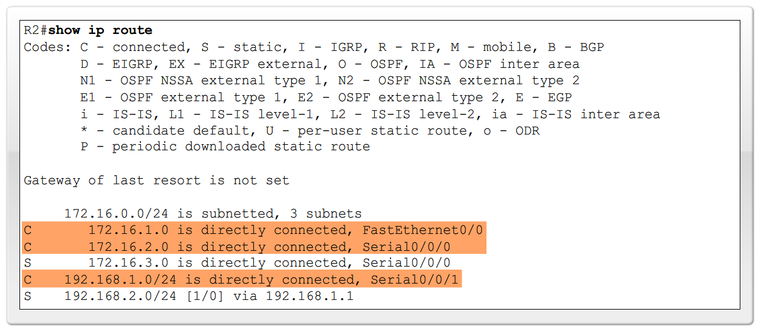
Distancia administrativa de una ruta
Rutas conectadas directamente
  - Aparecen de forma inmediata en la tabla de enrutamiento apenas se configura la interfaz

Slide 23
Resumen
Los protocolos de enrutamiento dinámico tienen las siguientes funciones:
  - Comparten información de forma dinámica entre routers.
  - Actualizan las tablas de enrutamiento de forma automática
  cuando cambia la topología.
  - Determinan cuál es la mejor ruta a un destino.
Los protocolos de enrutamiento se agrupan en:
  - Protocolos de gateway interiores (IGP) o
  - Protocolos de gateway exterior (EGP)
Los tipos de IGP incluyen:
  - Protocolos de enrutamiento classless: incluyen la máscara
  de subred durante las actualizaciones de enrutamiento.
  - Protocolos de enrutamiento classful: no incluyen la máscara
  de subred durante las actualizaciones de enrutamiento.

Slide 24
Resumen
Los protocolos de enrutamiento dinámico usan las métricas para determinar la mejor ruta a un destino.
La distancia administrativa es un valor entero que se usa para indicar la confiabilidad de un router.
Entre los componentes de una tabla de enrutamiento,
se encuentran:
  - Origen de la ruta
  - Distancia administrativa
  - Métrica

